Slide 1
第六章
组合数学中的程序设计
上海大学计算机工程与科学学院
沈云付
yfshen@staff.shu.edu.cn

Slide 2
本章主要内容
6.1 组合数学中有关概念与公式
  6.1.1 排列与组合及有关的生成算法
  6.1.2 母函数
  6.1.3 容斥原理与错排
  6.1.4 Polya定理
6.2 实例研究

Slide 3
6.1 组合数学中有关概念与公式
6.1.1 排列与组合及有关的生成算法
1．排列与组合的基本概念和公式
  排列、相异元素可重复的排列
  组合、相异元素可重复的组合

Slide 4
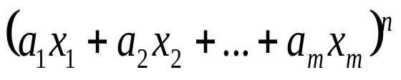

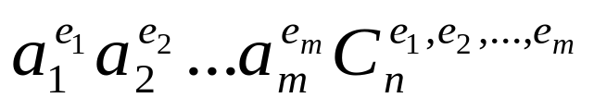
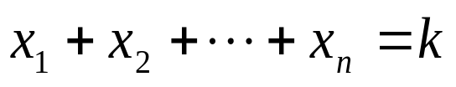
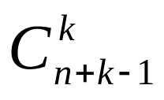
6.1.1 排列与组合及有关的生成算法
  在多项式 的展开式中的项
的系数
  不定方程 的有非负整数解的个数为
  设n是一个正整数，令Q_{n}表示在{1，2，…，n}中不允许出现两个连续数字的排列方法数，则有Q_{n} =

Slide 5
6.1.1 排列与组合及有关的生成算法
2．全排列的生成算法
  全排列的生成算法有：字典序法、递增进位制数法、递减进位制数法和邻位对换法等
  全排列的字典序算法
  问题：对于给定的一个全排列P，要生成P的下一个排列Q

Slide 6
6.1.1 排列与组合及有关的生成算法
字典序全排列：
给定n个元素的集合{x₁，x₂，x₃，…，x_{n}}，对X中的元素规定了一个先后关系。在两个排列中，按字典序方式对它们的位从左到右每位比较，较小的字符对应的排列较先，按这样的序生成的全排列称为字典序全排列。

Slide 7
给定排列P，求下一个排列Q
例：求X={1，2，3，4，5，6，7}上排列P= 2637541的下一个排列Q
从右到左找出比右边数字小的第一个数，即3。
再从右到左考察比3大的第一个数，是4
将3与4对换位置，得2647531
将得到的排列2647531从4后面的7531翻转得1357
把前缀264接在1357的前面得2641357，它就是所求的排列2647531的下一个排列。

Slide 8
给定排列P，求下一个排列Q算法
设X={1，2，…，n}，求P=a₁a₂…a_{n}的下一个排列：：
在P中从右到左寻找右边比左边大的数的第一个位置j，即j=max{i|a_{i}<a_{i+1}}
在P中从右到左寻找比a_{j}大的数的第一个位置k，即k=max{i|a_{i}>a_{j}}。此时排列P形如a₁a₂…a_{j-1}a_{j} a_{j+1}…a_{k-1} a_{k}a_{k+1}…a_{n}。
对换a_{j}，a_{k}，并将a_{j+1}…a_{k-1}a_{j}a_{k+1}…a_{n}翻转，得Q= a₁a₂…a_{j-1}a_{k}a_{n}…a_{k-1}a_{j}a_{k+1}…a_{n}即为P的下一个排列。

Slide 9
6.1.1 排列与组合及有关的生成算法
3.组合的生成算法
令j= max{i| a_{i}＜n-m+i+1}。那么a₁a₂…a_{m}的下一个组合为a₁a₂…a_{j-1}(a_{j}+1)(a_{j}+2)…(a_{j}+m-j)。
例如，给定n=13，m= 6，组合4 5 7 8 12 13，于是可见j=3。将8 12 13依次修改为9 10 11。那么组合4 5 7 8 12 13的下一个组合为4 5 7 9 10 11。

Slide 10
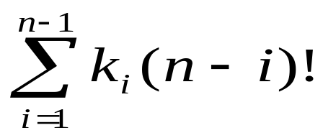
6.1.1 排列与组合及有关的生成算法
4.字典序全排列与序号的转换
字典序全排列的序号
记P=a₁a₂…a_{n}。记k_{i}为元素a_{i}的逆序数，则排列P的序号为
排列1 2 3 4 5 8 6 9 7的逆序数分别为0 0 0 0 0 2 0 1 0，序号为 345
问题：给定排列的序号，如何求全排列？

Slide 11
给定排列的序号
//给定元素个数n，及全排列p
//返回字典序全排列下排列序号num
int perm2num(int n, int *p){
int i, j, num=0,k=1;
for (i=n-2;i>=0;k*=n-(i--))//因子为(n-i-1)!，注意下标从0开始
for (j=i+1;j<n;j++)
if (p[j]<p[i]) num+=k;//是否有逆序，如有，统计
return num;
}

Slide 12
给定排列的序号求排列
//给定元素个数n，排列序号num
//返回对应的排列p
void num2perm(int n, int *p,int num){
int i,j; //求逆序数数组
for(i=n-1;i>=0;i--)p[i]=num%(n-i),num/=n-i;
for (i=n-1;i;i--)
for (j=i-1;j>=0;j--)
if (p[j]<=p[i]) p[i]++; //根据逆序数数组进行调整
}

Slide 13
6.1.1 排列与组合及有关的生成算法
5．字典序组合与序号的转换
实例：设n=9，m=4。将从n个元素取m个的所有组合从1开始从小到大编序，组合3 5 7 9的序号是多少？
一种计算方法：首位小于3的组合的个数为91；首位是3，第2位小于5的组合的个数为10；前2位是3 5，第3位小于7的组合的个数为3；前3位是3 5 7，第4位小于9的组合的个数为1。所有这些数之和105，加上它本身的1个号，得组合3 5 7 9的序号是106。

Slide 14
另一种思路由组合求序号
考虑从当前考察的组合的后面有多少个组合。
//传入n、m及组合c，返回c的序号num
//下面的comb(n,m)是n个元素取m个的组合数
int comb2num(int n,int m,int *c){
int num=comb(n,m),i;
for (i=0;i<m;i++)
num = num- comb(n-c[i],m-i);
return num;
}

Slide 15
由序号求组合
由序号求组合算法是前面由组合求序号的逆过程
//输入n、m，序号num，传回所求的组合c
void num2combA(int n,int m,int *c,int num){
int i,j=1,k;
for (i=0;i<m;i++,j++){
while(num>comb(n-j,m-i-1))
num-=comb(n-j,m-i-1),j++;
c[i]=j;
}
}

Slide 16
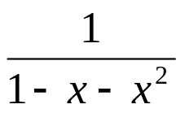
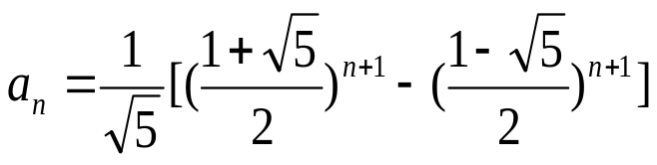
6.1.2 母函数
母函数：给定序列a₀、a₁、 a₂、…、 a_{n}、…那么函数G(x)= a₀+a₁x+a₂x²+…+a_{k}x^{k}+…+ 称为序列a₀、a₁、 a₂、…、 a_{n}、…的母函数（也叫生成函数）。
给定一个序列，可确定对应的母函数；反过来，给定一个母函数，那么也能确定对应的序列。
例：斐波那契数列{a_{n}}，n=0，1，2，… a₀=a₁= 1，a_{n} = a_{n-1} +a_{n-2} 。对应的母函数可表示为
可求得

Slide 17
举例
问题描述
小明手中有3张一元,2张2元和3张5元的钱币,问小明都能买价值为多少的物品？对每种价值的物品他有几种付款方法？如小明手中有k张一元，m张2元和n张5元的钱币，结果又如何？
输入
输入的第一行是一个整数T，（1≤T≤10）,表示测试数据的个数。接下来有T行，每行上有3个非负整数k，m，n，（1≤k，m，n≤10），分别表示一元、二元和五元的钱币数。k，m，n中至少有一个非0。
输出
对输入中的三种钱币数，输出小明能买物品的价值总数以及所有的付款方法数。

Slide 18
输入与输出样例
输入样例
1
3 2 3
输出样例
22 47

Slide 19


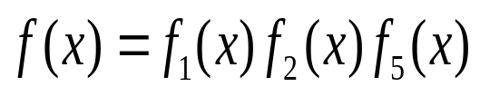
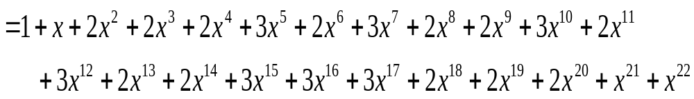
对实例的说明
k=3，m=2，n=3
一元、二元、五元钱币对应的能买物品的生成函数
小明能买的物品对应的生成函数为

Slide 20
结论
小明可以买价值分别为0，1，2，，21，22元的物品，即22种非零的钱数，并且付款的方法数分别为0，1，2，2，2，3，2，3，2，2，3，2，3，2，2，3，2，3，2，2，2，1，1，总数为47。

Slide 21
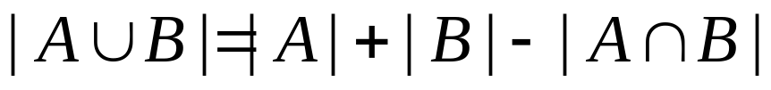
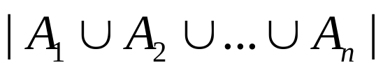
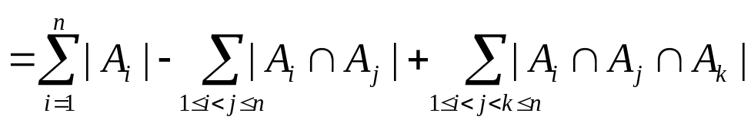
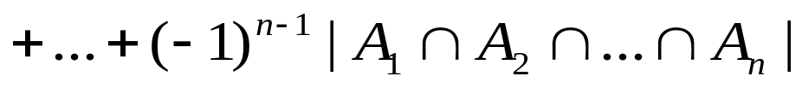
6.1.3 容斥原理与错排
1．容斥原理
设A为任一个有限集合。用|A|记集合A中元素的个数。当A为空集时，|A|=0。
定理6.1 设A，B为两个有限集合，那么
定理6.2 设A₁，A₂，…，A_{n}是n个有限集合，则

Slide 22
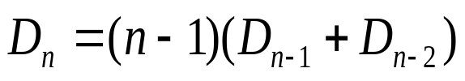
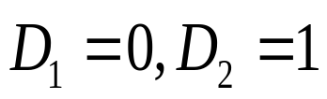
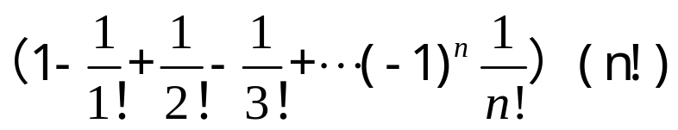
2．错排
当n≥1 时，若n个元素1，2，…，n的排列P其每个元素都不在原来的位置上（即元素k不在位置k上），则该排列称为错排。
n个元素的集合{1，2，…，n}的错排个数为Dn。
有递推关系
很容易得到关于Dn 的关系式
Dn =

Slide 23
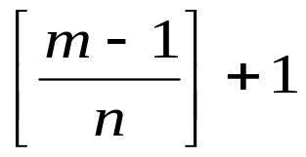
3．抽屉原理
将m个物品放入n个抽屉，则其中至少有一个抽屉里含有 个物品
设m₁、m₂，m₁，…， m_{n}都是正整数，且将n个物品放入n个抽屉，则：第一个抽屉至少有m₁个物品，第二个抽屉至少有m₂个物品，…，第n个抽屉至少有m_{n}个物品，至少其中之一必定成立。

Slide 24
6.1.4 Pólya定理
群:
定义6.3 设G是一个集合，*是G上的二元运算，如果(G，*)满足如下条件：
  封闭性：对于任何a，b∈G，有a*b∈G；
  结合律：对任何a，b，c∈G，(a*b)*c = a*(b*c)；
  单位元：存在e∈G，使得对a∈G ，有a*e=e*a=a；
  逆元：对于每个元素a∈G，存在x∈G，使得a*x = x*a = e。
  那么称（G，*）为一个群。

Slide 25
群的例子
例1：设G={1,-1}，*为普通乘法，那么（G，*）为一个群，1是单位元。
例2：设G={0，1，2，3，…，m-1}，*为普通的模m加法，那么（G，*）为一个群，0是单位元。
例3：设m=10，记G={1，3，7，9}，那么G关于模10的乘法构成一个群。

Slide 26
子群、交换群
子群：设（G，*）是任何一个群，又设H是G的子集，若（H，*）是一个群，则称（H，*）是（G，*）的一个群，简称H是G的子群。
交换群：设（G，*）是一个群，如果对于G的任何元素a，b，有ab=ba，那么称G为交换群。
置换：设X是一个有限集，π是X到X的一个一一变换，那么称π是X上的一个置换。
有限群的阶：G的元素个数称为G的阶，记为|G|

Slide 27
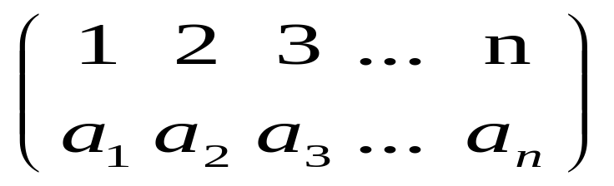
置换
设X是一个有限集，π是X到X的一个一一变换，那么称π是X上的一个置换 π：1→a₁，2→a₂，…，n→a_{n}，
置换的一种记号
注意：上述记号下，同一置换用这样的表示有n!种，但关键的对应关系不变，只有一种。

Slide 28
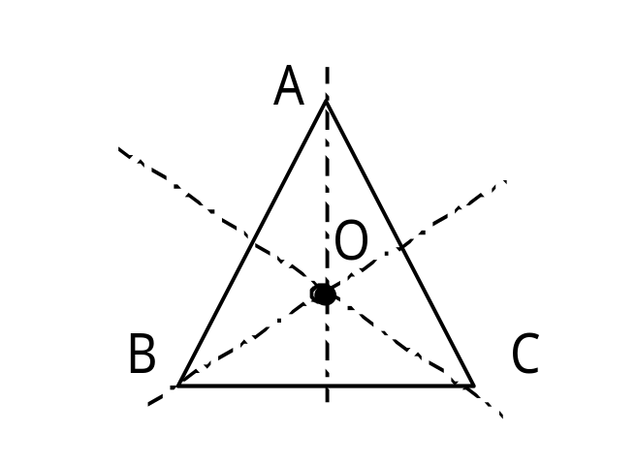
正三角形ABC的变换
正三角形ABC的旋转变换和轴对称变换

Slide 29
正三角形的所有变换
沿中心逆时针旋转，有0°，120°，240°三种
  旋转0°，π₀：A→A，B→B，C→C
  旋转120°，π₁：A→C，B→A，C→B
  旋转240°，π₂：A→B，B→C，C→A
沿对称轴翻转180°，也有三种：
  沿AO轴翻转，π₃：A→A，B→C，C→B
  沿BO轴翻转，π₄：A→C，B→B，C→A
  沿CO轴翻转，π₅：A→B，B→A，C→C

Slide 30
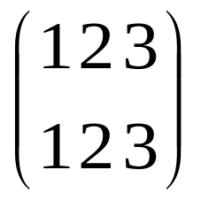
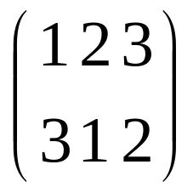
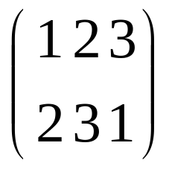
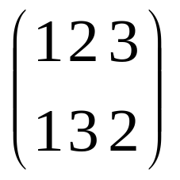
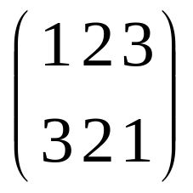
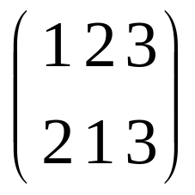
正三角形的所有变换
沿中心逆时针旋转
  旋转0° 旋转120° 旋转240°
沿对称轴翻转180°
  沿AO轴翻转，沿BO轴翻转 沿CO轴翻转

Slide 31
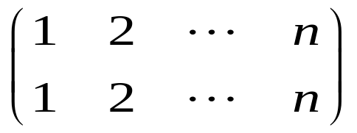
置换的乘法运算
置换的乘法运算是置换的连接
X的所有n!个置换关于置换的乘法构成一个群G，记为S_{n}，其单位元是
举例：设π₃= ，π₂=
=
π₃与π₂的积为置换π₅。

Slide 32
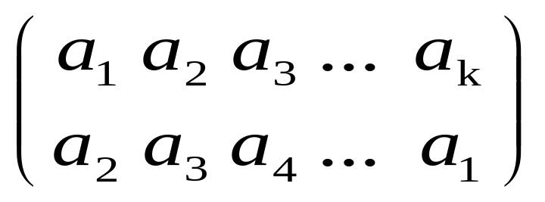
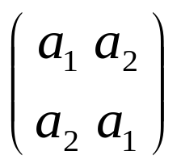
循环
循环π是这样一个置换，满足π：a₁→a₂，a₂→a₃，…，a_{k}→a₁，但对其它的元素保持不变，称为k阶循环。
k阶循环可记为：
k称为循环节长度
2阶循环 也称为对换，简记为（a1a2）

Slide 33
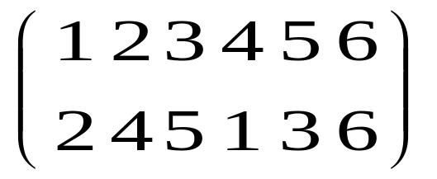
置换与循环
定理6.3 每个置换都可以写成若干互不相交的循环的乘积，且表示是唯一的。
例：置换 可表示为(124)(35)(6)，
其循环节数是3

Slide 34
2．Burnside引理
定义6.7
等价：设G是有限集X上的置换群，点a，b∈X称为“等价”的，当且仅当，存在置换π∈G使得π(a)=b，记为a∼b。
轨道：在这种等价关系下，X的元素形成的等价类称为G的轨道。a∈X所在的等价类E_{a}，即为a所在的轨道。
G的任意两个不同的轨道之交是空集。
等价类：集合X上的所有等价类构成X的一个划分，等价类的个数记为L。

Slide 35
a不动置换类
Z_{a}：设G是X={1，2，…，n}上的置换群。若a∈X，G中使a保持不变的置换的全体{π|有π∈G，使π(a)=a}，记为Z_{a}，叫做G中使a保持不动的置换类，简称a不动置换类。
性质：对所有a∈X，|Ea||Za|=|G|成立。
  证明 略
C(π)：对于一个置换π∈G，及a∈X，若π(a)=a，则称a为π的不动点。π的不动点的全体记为C(π)。

Slide 36
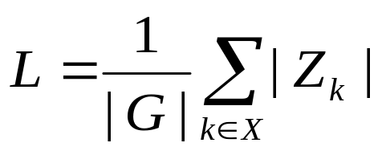
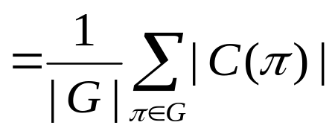
Burnside引理
L：等价类的个数
| C(π) |：π的不动点的全体的个数
|Za|：G中使a保持不动的置换类个数
|G|：置换群G的元素个数
证明：略

Slide 37
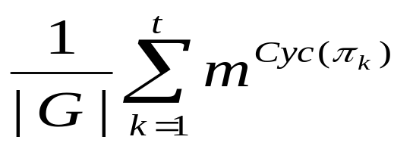
3．Pólya定理
定理6.4 设G={π₁，π₂，…，π_{t}}是X={a₁,a₂,…,a_{n}}上一个置换群，用m种颜色对X中的元素进行涂色，那么不同的涂色方案数为
其中Cyc(π_{k})是置换π_{k}的循环节的个数。
证明：略

Slide 38
循环节个数计算
//输入：一个置换perm，即一个排列
//返回：置换的最小周期，传回待求置换的循环节个数num
int polya(int* perm,int n,int& num){
int i,j,p,v[MAXN]={0},cycle=1;
for (num=i=0;i<n;i++)
if (!v[i]){ //v[i]=0表示元素i尚未处理过
num++; p=i;
for (j=0;!v[perm[p]];j++){//j记录当前循环节长度
p=perm[p];
v[p]=1;
}
cycle*=j/gcd(cycle,j);
}
return cycle;
}

Slide 39
6.2 实例研究
6.2.1 蛋糕
6.2.2 杨辉三角形中的奇偶问题
6.2.3 足球赛票
6.2.4 棋盘格数
6.2.5 保险柜上锁
6.2.6 弹球游戏
6.2.7 最少砝码
6.2.8 环
6.2.9 珍珠项链
6.2.10 统计棋局数

Slide 40
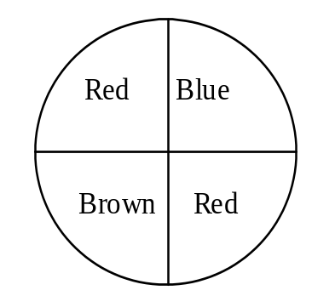
6.2.1 蛋糕
问题描述
瓦尔特夫人本周六邀请她的朋友吃晚饭。到那个时候，她想准备一个大的蛋糕。晚饭后，她要把蛋糕切成几块给他们中的每一人。瓦尔特夫人认为如果蛋糕块大小不一样，那么得到小块的客人会不高兴。因此，她将把蛋糕分成如下图所示的形状，即把蛋糕在中间切割。
为使蛋糕更可口，她要用各种不同颜色的果酱涂在上面。要知道，相邻两块是不能有相同颜色的。如果这样的话，她会认为这两块当作一块看待。

Slide 41
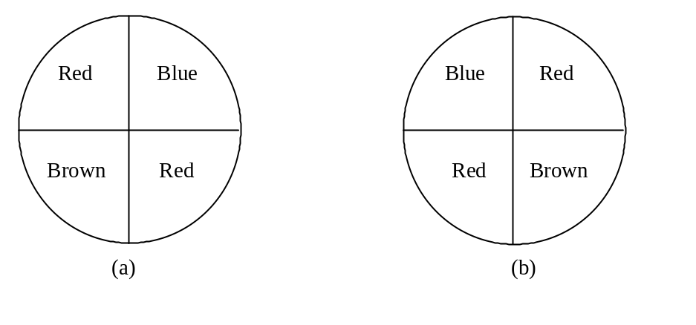
她发现，将2种果酱放在3块蛋糕上是不可能做到的。但如果将3种果酱放在3块蛋糕上，她发现有6种方法。而如果将4种果酱放在3块蛋糕上，她发现有24种方法。现在，瓦尔特夫人对果酱涂在蛋糕上的方法数感兴趣。她需要你的帮助，请你为她编写一个程序进行计算。也许方法数太多，因此瓦尔特夫人只要你告诉她方法数的最后一位数。
注意：因客人不同，下图所示的2种方法是不同的。因此你不应混为一谈。

Slide 42
输入
输入有多组测试数据。每一组测试数据由两个整数m，n组成，其中整数m是果酱颜色数，整数n是客人数，也是蛋糕块数，(0≤m≤100，1≤n≤10 000)。
当输入m=n=0时表示输入结束，这种情况你不必处理。
输出
对每种情况，如输入描述中所说，输出将果酱放在蛋糕上的方法数的个位数。

Slide 43
输入与输出样例
输入样例 | 输出样例
3 3 4 3 4 4 2 3 0 0 | 6 4 4 0

Slide 44
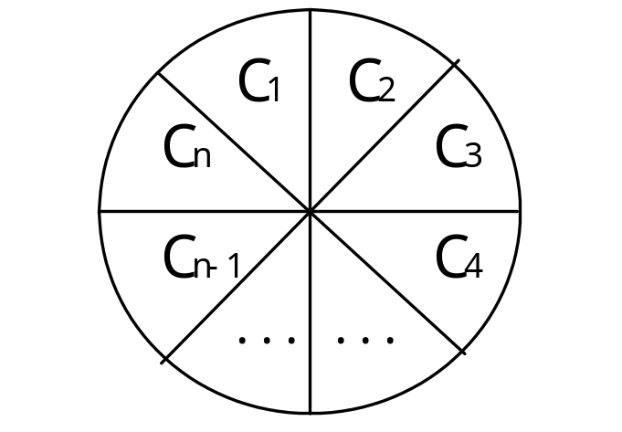
分析与讨论
令a_{n}表示这n块蛋糕用m种果酱的的摆设方案数。大蛋糕切成n块后的形状如图所示，各块分别标记为C₁，C₂，…，C_{n}。
分两种情况：
（1）C₁和C_{n-1}有相同的颜色
（2）C₁和C_{n-1}有不同的颜色

Slide 45
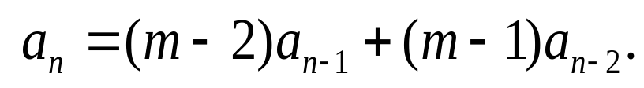
分析
第一种情况：
C₁，C_{n-1}颜色相同，C_{n}，C₁，C₂，…，C_{n-2}有m-1种颜色可用，；而且C₁，C₂，…，C_{n-2}的着色方案与大蛋糕切成n-2块小蛋糕的着色方案一一对应。此时小蛋糕C_{n}可用m-1种颜色。这种情况，n块蛋糕的颜色涂法数为(m-1)a_{n-2}。
第二种情况：
C₁与C_{n-1}颜色不同，C_{n}的颜色可用m-2种。此时C₁，C₂，…，C_{n-1}的着色方案与大蛋糕切成n-1块小蛋糕的着色方案一一对应。这种情况，n块蛋糕的颜色涂法数为(m-2)a_{n-1}。
结论：

Slide 46
参考程序
#include <iostream>
using namespace std;
int comput(int n,int m){
int i, ret,k=m- 1;
for (ret=1,i=0;i<n;i++) ret=(k*ret)%10;
ret+=((n%2==0)?k:0-k);
return ret%10;
}
int main (){
int n,m;
while((cin>>m>>n)&&(!(n==0&&m==0)))
cout<<comput(n,m)<<endl;
return (0);
}

Slide 47
6.2.2 杨辉三角形中的奇偶问题
问题描述
在如下所示的杨辉三角形中，第1行有1个奇数，第2行有2个奇数，第3，4，5，6行分别有2，4，2，4个奇数。
1
1 1
1 2 1
1 3 3 1
1 4 6 4 1
1 5 10 10 5 1
1 6 15 20 15 6 1
……
你的任务：对一般的正整数n，计算杨辉三角形中第n行上奇数的个数。

Slide 48
输入与输出
输入
输入有若干行。每一行上有一个正整数n，（1≤n≤2³²）。
输入直到文件结束。
输出
对输入文件每行上的正整数n，输出杨辉三角形中第n行上奇数的个数。
输入样例 | 输出样例
3 4 8 10 | 2 4 8 4

Slide 49
分析
在杨辉三角形中，将每行上的奇数用1表示、偶数用0表示，可得如下的简化的杨辉三角形，其中空白位置对应的行上是数0 。
构造下页所示的简化杨辉三角形图

Slide 50
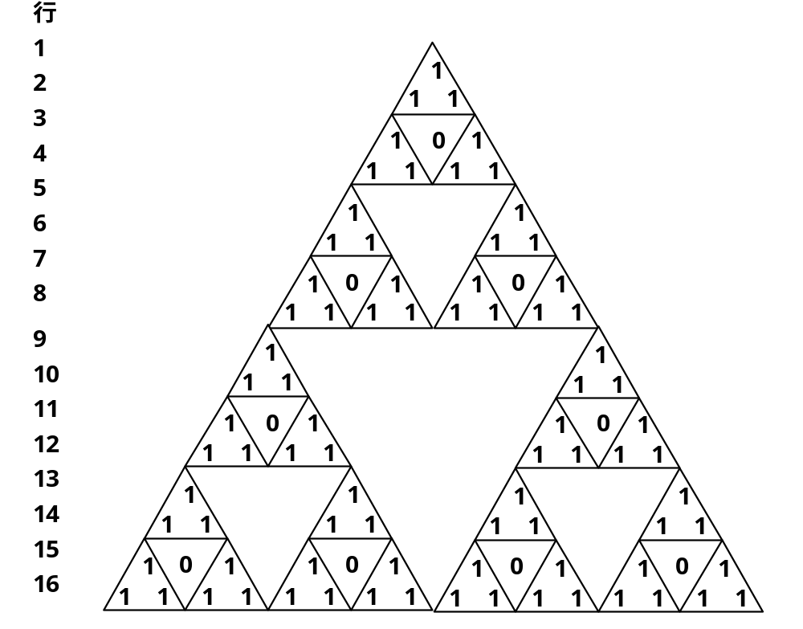
图例

Slide 51
有趣的规律
3~4行上的2个三角形与1~2行上的三角形完全一样；
5~8行上稍大的2个三角形（底边4个1）与1~4行上的三角形完全一样；
9~16行上再稍大的2个三角形（底边8个1）与1~8行上的三角形完全一样；
……
第16行上1的个数是第8行上1的个数的2倍；
第15行上1的个数是第7行上1的个数的2倍；
……
第8行上1的个数是第4行上1的个数的2倍；
第7行上1的个数是第3行上1的个数的2倍；
……

Slide 52
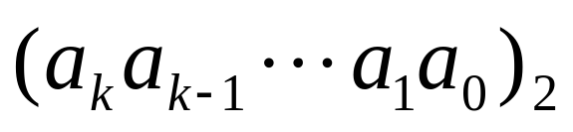
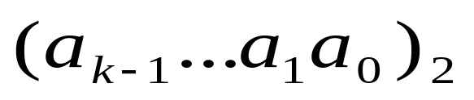
计算公式
给定行数n，记m=n-1的二进制表示为，
用g(m)表示第m+1行上奇数的个数，则
g(m)=2 g( )

Slide 53
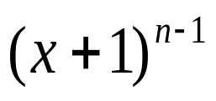
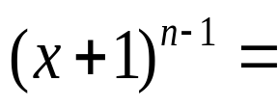
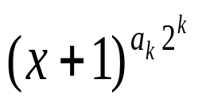
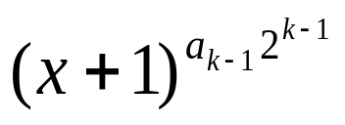
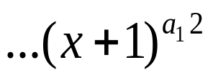
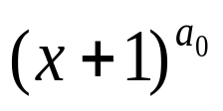
另一种分析方法
杨辉三角第n行中奇数的项数是二项式 的展开式中系数为奇数的项数。
（1） (x+1)^{n-1}中系数为奇数的项数= (x+1)^{n-1}(mod 2) 中系数非0的项数；
（2）(x+1)² (mod 2) = (x² +1) (mod 2)
（3）(x+1)⁴ (mod 2) = (x⁴ +1) (mod 2)
（4）(x+1)⁸ (mod 2) = (x⁸ +1) (mod 2) ，等等
将n-1写为二进制数a_{k}a_{k-1}…a₁a₀，那么

Slide 54
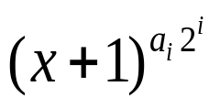
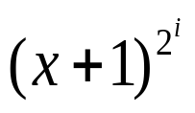
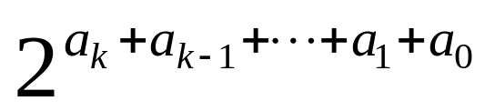
分析
对等式两边作mod 2运算，丢掉那些使a_{i}=0的项
(mod 2)。
于是， (x+1)^{n-1}中系数为奇数的项数就是所有使a_{i}=1的项
(mod 2)的乘积展开式中系数为奇数的项数。
结论：杨辉三角形中第n行上奇数的个数为

Slide 55
6.2.3 足球赛票
问题描述
一场激烈的足球赛开始前，售票工作正在紧张地进行中。每张球票为50元。现有2n个人排队等待购票，其中有n 个人手持50元的钞票，另外n个人手持100元的钞票，假设开始售票时售票处没有零钱。问这2n个人有多少种排队方式，使售票处不至出现找不开钱的局面？
输入
输入的每行上有一个非负整数n，（1≤n≤1000）。
输出
对输入每行上的整数n，输出这2n个人的排队方式数。

Slide 56
输入与输出样例
输入样例 | 输出样例
3 4 | 5 11

Slide 57
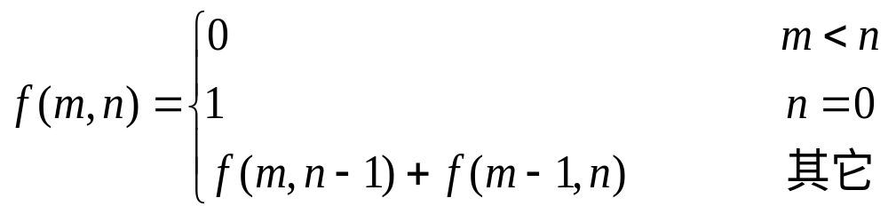
分析
令f(m,n)表示有m个人手持50元的钞票，n个人手持100元的钞票时共有的方案总数。
n=0，f(m,0 )=1
m<n， f(m,n)=0
其它，考虑（m+n）个人排队购票
第（m+n）个人手持100元的钞票 ：有f(m,n-1) 种
第（m+n）个人手持50元的钞票 ：有f(m-1,n)种
由加法原理得f(m,n)=f(m-1,n)+f(m,n-1)
综合，得：

Slide 58
6.2.4 棋盘格数
问题描述
设有一个方格棋盘，求出该棋盘中包含有多少个正方形、多少个长方形（不包括正方形）。
输入
有若干个棋盘，每个棋盘对应一行上两个整数n，m，（l≤n≤100，1≤m≤100），表示有一个n×m方格的棋盘。
输出
对输入的n×m方格棋盘，输出正方形的个数与长方形的个数。

Slide 59
输入与输出样例
输入样例 | 输出样例
2 3 6 3 | 8 10 32 94

Slide 60
分析
先考虑正方形的个数
边长为k的正方形个数为(n-k+1) × (m-k+1)。
再考虑长方形（包括正方形）的个数
根据乘法原理，长方形和正方形的个数总计 Total=(1+2+……+n)×( 1+2+……+m)
长宽不等的长方形个数为Rec_total= Total- Sq_total
因此，长宽不等的长方形个数为
Rec_total = Total – Sq_total

Slide 61
6.2.5 保险柜上锁
问题描述
有n个人组成的委员会负责保管一个保险箱。该委员会经过研究形成决议：委员会中任何m个委员同时到场就能打开保险柜，而任何m-1个委员则不能打开保险柜。你的任务是计算至少要给这个保险柜加多少把锁才能满足上述要求。
输入
输入文件中有若干行。每一行上有两个正整数n和m是一组测试数据，（1≤n<50，0≤m≤n）。输入直到文件结束。
输出
对输入文件中的每组测试数据n，m，输出满足要求的锁的最少数目。

Slide 62
输入与输出样例
输入样例 | 输出样例
2 1 5 4 12 5 | 1 10 495

Slide 63
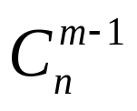
分析
设k为符合要求的最少的锁的把数。记A_{i}是第i个委员可以打开的锁的集合，A={1，2，3，…，k}是所有锁的集合。
问题的要求： A₁，A₂，…，A_{n}中任何m个的并是集合A，而任何m-1个集合的并不是集合A。
现从这两方面考虑：
（1）首先确定k≥ ：作一个表格可以说明之
（2）如果取k= ，即加 把锁，那么可以按问题要求向委员们分配钥匙。

Slide 64
向委员们分配钥匙的一种方案
任意取出m-1列（即取m-1个委员），记为（j₁，j₂，…，j_{m-1}）。m-1列（j₁，j₂，…，j_{m-1}）对应于一个行row，该行上与m-1个列j₁，j₂，…，j_{m-1}交叉处的格子中都是0，而其他格子都是1。
将编号为row的钥匙分配给编号不是j₁，j₂，…，j_{m-1} 的所有其他委员，即可满足要求。
计算的问题，这是容易的。
 | A₁ | A₂ | … | A_{n}
1
2
k

Slide 65
6.2.6 弹球游戏
问题描述
有一个三角形容器，上部开一个小口，里面如图中所示按层整齐地放了许多小圆棍作为阻挡物，第n层有n根阻挡物。
弹球游戏时，小球从容器上部的口子中间处跌落，碰到第一层挡物后等概率地向两侧跌落，碰到与之相邻的第二层两个阻挡物中的一个，再向两侧跌落第三层阻挡物，如此一直下跌最终小球落入底层。
在容器底层放了若干奖品。如下页图所示的6层容器中，A，G区奖品最好，B，F区奖品次之，C，E区奖品第三，D区奖品最差。为方便起见，约定A，B，C，D，E，F，G区分别用0，1，2，3，4，5，6区表示。

Slide 66

弹球游戏示意图

Slide 67
一般地，如容器有n层，相应地得到不同大小的容器，其底层根据位置不同也放了相应的奖品。该区域奖品的价值与小球落入该区域的概率反向相关，即：区域的概率越大，该区域奖品的价值越小。
你的任务：计算弹球落入某个区域的概率。
输入
输入文件中有若干行。每一行上有两个整数n，m，（1≤n≤65535，0≤m≤n）。
输入直到文件结束。
输出
对输入中每行上的正整数n，m，输出弹球落入有n层的三角形容器底层中第m个区的概率（四舍五入后保留6位小数）。

Slide 68
输入与输出样例
输入样例 | 输出样例
3 2 4 1 8 5 10 3 | 0.375000 0.250000 0.218750 0.117188

Slide 69

分析
如果m=0或m=n，那么小球落入m区的概率等于它肩上一个区域概率的1/2。
如果0<m<n，那么小球落入m区的情况有两种：经左边的球弹落与经右边的球弹落
小球落入m区的概率等于它肩上两区域概率之和的1/2
举例：6层弹球落入区域概率

Slide 70

分析
小球落入m区的概率，其分子与杨辉三角形完全一致。由此可以利用杨辉三角的性质直接得出小球落到m区的概率。
一般地，弹球落入n层的三角形容器底层中第m个区的概率为 。
程序实现很简单，但n可能很大，因此在必要时借助于高精度计算。

Slide 71
6.2.7 最少砝码
问题描述
天平的两个托盘上都可以放置砝码，现要称出重量为1，2，3，…，n的物体。你的任务是确定所需的最少的砝码个数。
输入
输入文件中有若干行。每一行上有一个正整数n，它是一个测试数据，（1≤n≤65535）。
输入直到文件结束。
输出
对输入中的每个测试数据n，输出所需的最少的砝码个数。

Slide 72
输入与输出样例
输入样例 | 输出样例
3 4 20 | 2 2 4

Slide 73

分析
设所需的砝码有s个：a₁，a₂，…，a_{n}
重量为k的物体可称出，等价于说k可表示为如下形式
（*）
其中，ε_{i} =0，1或-1，（i=1，2，3，…，s）。系数 ε_{i} =-1表示砝码与物体放在同一托盘，系数 ε_{i} =1表示砝码与物体放在不同托盘。
每个ε_{i} 有三种选择，故（*）中共有3^{s} 个数，除0以外，其他的数正、负成对出现。因此共有（3^{s}-1）/2 个整数，所以s个砝码至多称出（3s-1）/2 种重量，即在n>(3s-1)/2时，s-1个砝码不够。

Slide 74


分析
可证，当a₂=3^{s-1}时，(i=1，2，3，…，s)，满足 的任何整数k都可表示为（*）的形式。
事实上，记M= ，那么
显然，指数在-M与M之间的项都出现了。
这表明，当n 满足 时，所需的砝码为s个，可以称出重量n，且表示方式唯一。

Slide 75

6.2.8 环
他在一个环上写了n个字母“X”和“E”。他注意到一些不同的字母序列用循环移动可以变到另一个（这表示这实际上是同一个环形串）。例如，串“XXE”-“XEX”-“EXX”实际上都是相同的。他想知道对于n个字母有多少种不同的环形串出现。请您帮助他找出答案。

Slide 76
输入
每行有一个整数n，（1≤n≤200 000）。
输出
输出长度为n的环形串的个数
输入样例 | 输出样例
3 4 | 4 6

Slide 77


分析
环只能顺时针或逆时针旋转
顺时针方向移动k个位置等同于逆时针方向转动n-k个位置
一共有n个置换，记G={π₀，π₁，π₂，…，π_{n-1}}
逆时针旋转k个位置，那么π_{k}=

Slide 78

循环节个数求法
以n=8，k=6时的置换π₆= 为例考查循环节个数。
易见，π₆=(0642)(1753)有2个循环节。
一般情况下，可以证明π_{k}的循环节个数是GCD(n,k)，因此没有必要构建置换（或进行分解）。

Slide 79

长度为n的环形串的个数
根据Pólya定理，长度为n的环形串的个数L=
L的数目很大，实际编程时需要自己编写计算幂函数pow(m,x)的程序，可能需要用到高精度计算

Slide 80
6.2.9 珍珠项链
问题描述
n颗红、蓝、绿三种颜色的珍珠串起来形成一个环形项链，（n < 24）。如果将沿着中心旋转或者沿对称轴翻转得到的形式认为是相同的，那么有多少种不同的项链形式？
输入
输入有多行，每行一个整数n。最后一行上的-1表示输入结束。
输出
对应于输入中的数据n，输出项链有多少种不同的形式。

Slide 81

示例：三色圆环

Slide 82
输入与输出样例
输入样例 | 输出样例
4 5 -1 | 21 39

Slide 83
分析
以项链中心顺时针或逆时针旋转，位置0变到位置i的旋转可表示为：
π_{i}：0→i，1→i+1，2→i+2，3→i+3，…，j→(i+j)%n，
…，n-1→ (i+(n-1))%n
以项链中心线翻转：
（1）n为奇数。此时只有一种形式，即经过某个顶点i与中心的连线为轴的翻转π_{i}，共n个；
（2）n为偶数。经过某个顶点与中心的连线为轴的翻转，有n/2个；以顶点i与i+1的中点与中心的连线为轴的翻转，共n/2个；

Slide 84
分析
对任何输入的n，恰有2n种不同的置换。
对于各置换的循环节计算，本题的旋转形式的置换π_{i}，可直接根据置换的形式算出，循环节长度为GCD(i,n)；
在无法用公式求循环节长度时，根据求循环节长度的程序实现。
以下程序中，给出一个示例，构造所有置换，并用程序计算置换的循环节长度。

Slide 85
求置换perm的循环节数repetend
int cycle(int* perm,int n,int& repetend){
int i,j,p,v[MAXN]={0},ret=1;
for (repetend=i=0;i<n;i++)
if (!v[i]){
repetend++;p=i;
for (j=0;!v[perm[p]];j++){
p=perm[p];
v[p]=1;
}
ret*=j/gcd(ret,j);
}
return ret;
}

Slide 86
构造所有置换
double polya(int c,int n){ //旋转和翻转下视为相同
int i,j,x;double t=0.0,m=c;//c为颜色数
for (i=0;i<=n-1;i++){ //构造第i个旋转，0->i
for (j=0;j<=n-1;j++)
perm[j]=(i+j)%n;
cycle(perm, n, x);
t=t+pow(m,x);
}
if(n%2==1) //构造第i个翻转
for (i=0;i<=n-1;i++){ //i保持不动
for (j=0;j<=n-1;j++)
perm[(i+j)%n]=(i-j+n)%n;
cycle(perm, n, x);
t=t+pow(m,x);
}

Slide 87
if(n%2==0)
for (i=0;i<(n/2);i++){ //构造第i个翻转
for (j=0;j<=n-1;j++) //i保持不动，共n/2个
perm[(i+j)%n]=(i-j+n)%n;
cycle(perm, n, x);
t=t+pow(m,x);
for (j=0;j<=n-1;j++)
//i→i+1，i-1→i+2，…，共n/2个
perm[(i-j+n)%n]=(i+j+1)%n;
cycle(perm, n, x);
t=t+pow(m,x);
}
return t/(2*n);
}

Slide 88

6.2.10 统计棋局数
问题描述
一个有N×N个格子的正方形棋盘，每个格子可以用C种不同颜色来染色，一共可以得到多少种不同的棋盘。如果一个棋盘，经过任意旋转、反射后变成另一个棋盘，这两个棋盘就是属于同一种棋盘。
比如当N=C=2的时候，有如下图所示6种不同的棋盘。
现在告诉你N和C，请你算算到底有多少种不同的棋盘？

Slide 89
输入
有多组测试数据。每组测试数据包含两个正整数N和C（0<N，C<31），分别表示棋盘的大小是N×N，用C种颜色来进行染色。
输出
对于每组测试数据，在一行里输出答案。
输入样例 | 输出样例
2 2 3 1 | 61

Slide 90

分析
是典型的计数问题，可应用Pólya定理解决。
本题的关键是置换的类型与置换的个数，以及如何求各置换的循环节个数。置换有2类型：旋转和反射。
从具体例子入手：
如下图所示，分别以n=4和n=5两种情形为例进行分析。

Slide 91

旋转类置换
各种（顺时针或逆时针）旋转总可归结为四种逆时针旋转：0°，90°，180°，270°，分别记为π₀，π₁，π₂，π₃。
旋转90°是一种基本的旋转。
n为偶数时（以n=4为例），π₁有形式：
π₁可表示为
n为奇数时（以n=5为例），π₁有形式：
π₁可表示为

Slide 92
对置换的进一步分析
置换π₁中对应位置的4个元素构成小置换，旋转了90°；
在n为奇数时，中心元素1保持不动。
旋转180°的置换π₂，对应位置的4个元素构成小置换，且旋转了180°
旋转270°的置换π₃，对应位置的4个元素也构成小置换，也旋转了270°。
因此，实际上只要考察4个元素的几个置换，它们分别对应于0°、90°、180°、270°旋转。

Slide 93




对小置换的分析
0°： 循环节数为4
90°： 循环节数为1
180°： 循环节数为2
270°： 循环节数为1

Slide 94


大置换的循环节个数
根据置换的分解形式以及进行
当n为偶数时，每个置换的长度为n²:
π₀的循环节个数为R₀= n²；
π₁与π₃的循环节个数均为R₁= n²/4；
π₂的循环节个数为= n²/2。
当n为奇数时，每个置换的长度仍为n²，中心元素保持不动： π₀的循环节个数为R₀= n²；
π₁与π₃的循环节个数均为R₁= ；
π₂的循环节个数为= 。

Slide 95

反射类置换
反射有两种：
（1）沿对角线反射
（2）沿对边中点连线反射。
第1种情况：沿对角线反射
即沿主对角线反射与沿反对角线反射，共2个。
此时，对角线上的n个元素不变，其余个元素两两配对，每对互变，循环节数为= 。
第2种情况：沿对边中点连线反射
沿中心位置水平线的反射与沿中心位置处垂直线的反射，共2个。

Slide 96
第2种情况-沿对边中点连线反射
沿中心位置水平线的反射与沿中心位置处垂直线的反射，共2个。
在n为偶数时， n²/个元素按反射轴两两配对，每对互变，循环节数为n²/2；
在n为奇数时，反射轴经过的n个元素不变，其余n²- n个元素两两配对，每对互变，此时循环节数为= 。

Slide 97




Pólya定理的应用
设Total为对棋盘经过C种不同颜色染色所得的不同的棋盘数。
若n=1，则只有一个置换，即恒等置换。此时Total=C。
设n>1。那么共有4个旋转，2个沿对角线反射，2个沿对边中点连线反射。
若n为偶数，则Total=
若n为奇数，则Total=

Slide 98
未用前页计算公式的程序实现
#define _int64 long long
#define MAXN 4
int perm[MAXN][MAXN];
int gcd(int a,int b){
return b?gcd(b,a%b):a;
}
//求置换perm的循环节数repetend
int cycle(int* perm,int n,int& repetend){
int i,j,p,v[MAXN]={0},ret=1;
for (repetend=i=0;i<n;i++)
if (!v[i]){
repetend++;p=i;

Slide 99
for (j=0;!v[perm[p]];j++){
p=perm[p];
v[p]=1;
}
ret*=j/gcd(ret,j);
}
return ret;
}
//应用Pólya定理，旋转与反射下视为相同
double polya(int c,int n){
int i,j,x[4],NN=n*n;
if (n==1) return c;
double t=0.0,m=c;

Slide 100
for (i=0;i<4;i++){ //构造第i个旋转，0→i
for (j=0;j<=4;j++) perm[i][j]=(i+j)%4;
//4个元素的小置换，分别是转0°,90°,180°,270°
cycle(perm[i], 4, x[i]);//对应于第i种转动：转i*90°
}
NN=(n%2==1)?(NN-1)/4:NN/4; //用于计算循环节数
for (i=0;i<4;i++){
x[i]=x[i]*NN; //第i种转动的循环节数
if(n%2==1) x[i]++; //在奇数时需考虑中心元素
t=t+pow(m,x[i]);
}
if(n%2==1) t=t+4*pow(m,(n*n-n)/2+n);//反射分解形式相同
else // 沿对角反射与沿对边中点连线反射的分解是不同的
t=t+2*pow(m,(n*n-n)/2+n)+2*pow(m,n*n/2);
return t/8;
}

Slide 101
作业
6.1 升降序列
6.5 升降交替数列
6.15 乘积最大

